Slide 1

BÁO CÁO MÔN
ỨNG DỤNG SINH THÁI TRONG SỬ DỤNG ĐẤT
TÍNH CHẤT HÓA HỌC VÀ CÁC CHẤT TRONG ĐẤT
1715158 | Đặng Lê Huỳnh
18150086 | Trần Văn Đến
18150074 | Phạm Hoàng Gia Bảo

Slide 2

A. TÍNH CHẤT HÓA HỌC CỦA ĐẤT
I. KEO ĐẤT
1. Tính chất hóa học đất là do keo đất tạo nên
2. Những đặc điểm tạo nên tính chất keo đất
3. Trao đổi ion trong đất
II. PHẢN ỨNG PH CỦA ĐẤT
III. Ý NGHĨA CỦA TÍNH CHẤT HÓA HỌC ĐẤT
B. CÁC CHẤT TRONG ĐẤT
I. THÀNH PHẦN CÁC NGUYÊN TỐ
II. CÁC CHẤT VÔ CƠ TRONG ĐẤT
III. CHẤT HỮU CƠ CỦA ĐẤT
1. Khái niệm chung về chất hữu cơ trong đất
2. Nguồn gốc chất hữu cơ đất
3. Vai trò chất hữu cơ và mùn trong đất.
4. Biện pháp duy trì, nâng cao chất hữu cơ cho đất.
C. Ý NGHĨA ỨNG DỤNG CỦA NGHIÊN CỨU

Slide 3
A. TÍNH CHẤT HÓA HỌC CỦA ĐẤT
I. KEO ĐẤT
1. Tính chất hóa học đất là do keo đất tạo nên
2. Những đặc điểm tạo nên tính chất keo đất
3. Trao đổi ion trong đất
II. PHẢN ỨNG PH CỦA ĐẤT
III. Ý NGHĨA CỦA TÍNH CHẤT HÓA HỌC ĐẤT
B. CÁC CHẤT TRONG ĐẤT
I. THÀNH PHẦN CÁC NGUYÊN TỐ
II. CÁC CHẤT VÔ CƠ TRONG ĐẤT
III. CHẤT HỮU CƠ CỦA ĐẤT
1. Khái niệm chung về chất hữu cơ trong đất
2. Nguồn gốc chất hữu cơ đất
3. Vai trò chất hữu cơ và mùn trong đất.
4. Biện pháp duy trì, nâng cao chất hữu cơ cho đất.
C. Ý NGHĨA ỨNG DỤNG CỦA NGHIÊN CỨU

Slide 4
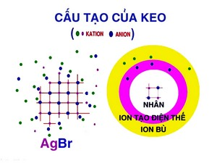
KEO ĐẤT
Mixen keo gồm:
Nhân mixen keo:
Lớp ion tạo điện thế
Lớp ion bù
+ Lớp ion cố định: gần hạt keo hơn, không di chuyển.
+ Tầng ion khuếch tán: ion cách xa hạt keo hơn , dễ di chuyển

Slide 5
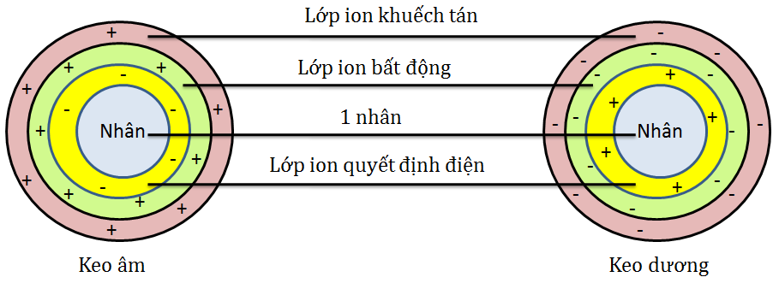
Những đặc điểm tạo nên tính chất keo đất
Kích thước nhỏ hơn 0.002mm.
Diện tích bề mặt ngoài rất lớn.
Khả năng hấp thụ caption và nước hình thành nên tầng bù ion.
Tầng ion ngoài hình thành từ đám cation hấp phụ yếu trên bề mặt điện tích âm, các phân tử nước,…

Slide 6
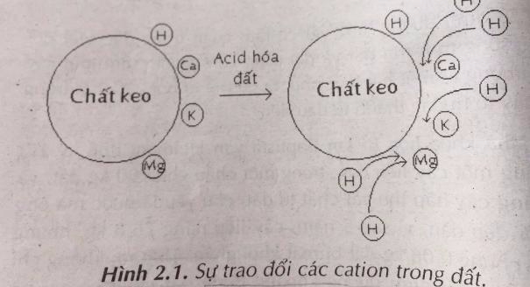
Trao đổi ion trong đất
Trao đổi cation trong tự nhiên:
Ca²⁺ + K⁺ + H₂CO₃ → Ca(HCO₃)₂ + KHCO₃
Ca và K thay sẽ được rửa trôi, phản ứng tiếp tục xảy ra và các cation này mất dần.

Slide 7
Trao đổi ion trong đất
Bón vôi, phân bón và trao đổi cation: trao đổi cation là phản ứng thuận nghịch, khi bón vôi có chứa các cation base như Ca²⁺, cation này sẽ thay thế H⁺ và các cation khác trên keo đất. H⁺ sẽ được trung hòa bởi OH⁻ và CO₃²⁻ được giải phóng từ vôi, nên pH đất sẽ tăng lên. Ngược lại khi bón các chất có tính axit thì pH trong đất sẽ giảm.
Các cation trao đổi là nguồn cung cấp dinh dưỡng cho rễ cây và vi sinh vật đất.

Slide 8
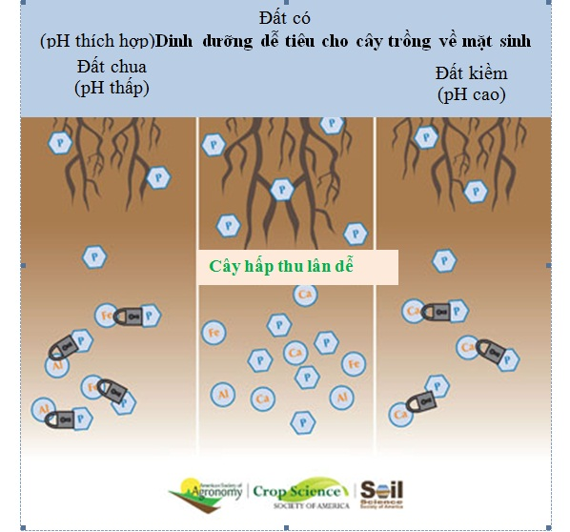
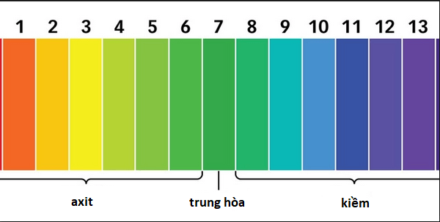
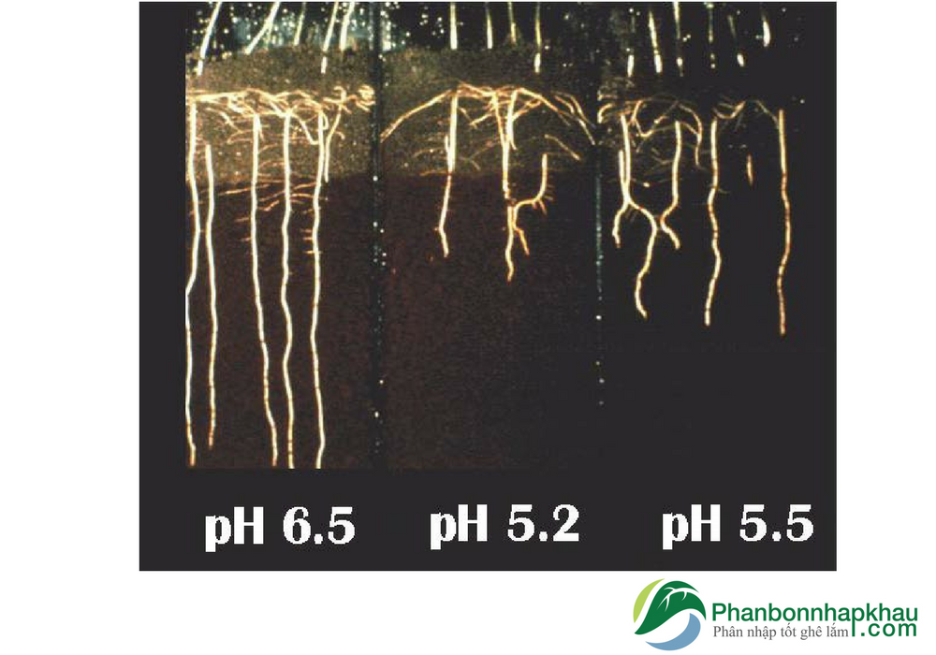
PHẢN ỨNG pH CỦA ĐẤT

Slide 9
PHẢN ỨNG pH CỦA ĐẤT
Phân loại độ chua của đất phụ thuộc vào các CATION và được chia thành:
Độ chua hoạt động (độ chua hiện tại): H⁺
Độ chua trao đổi: H⁺ và Al³⁺ trao đổi.
Độ chua tiềm tàng: do H⁺ và Al³⁺ bám.
➔ Đất có khả năng chống lại sự thay đổi pH một cách đột ngột đó là tính đệm pH của đất (hình thành do sự cân bằng độ chua hoạt động, độ chua trao đổi và độ chua tiềm tàng của đất).

Slide 10
Ý NGHĨA CỦA TÍNH CHẤT HÓA HỌC ĐẤT
Có thể tính toán lượng cation trao đổi mà biết được số lượng chất dinh dưỡng mà cây cần để bón với lượng vừa đủ.
Đệm pH cũng giúp kiểm soát sự phân giải và di chuyển của các chất gây ô nhiễm

Slide 11
A. TÍNH CHẤT HÓA HỌC CỦA ĐẤT
I. KEO ĐẤT
1. Tính chất hóa học đất là do keo đất tạo nên
2. Những đặc điểm tạo nên tính chất keo đất
3. Trao đổi ion trong đất
II. PHẢN ỨNG PH CỦA ĐẤT
III. Ý NGHĨA CỦA TÍNH CHẤT HÓA HỌC ĐẤT
B. CÁC CHẤT TRONG ĐẤT
I. THÀNH PHẦN CÁC NGUYÊN TỐ
II. CÁC CHẤT VÔ CƠ TRONG ĐẤT
III. CHẤT HỮU CƠ CỦA ĐẤT
1. Khái niệm chung về chất hữu cơ trong đất
2. Nguồn gốc chất hữu cơ đất
3. Vai trò chất hữu cơ và mùn trong đất.
4. Biện pháp duy trì, nâng cao chất hữu cơ cho đất.
C. Ý NGHĨA ỨNG DỤNG CỦA NGHIÊN CỨU

Slide 12
CÁC CHẤT TRONG ĐẤT
THÀNH PHẦN CÁC NGUYÊN TỐ
Trong đá có gần một nửa là oxy (47.2%), sắt nhôm là 13% và Ca, Na, K, Mg mỗi loại 2-3%. Các nguyên tố còn lại trong đá chiếm gần 1%.
Hydro, oxy (thành phần H₂O) lớn hơn: carbon 20 lần, nitơ 10 lần, lớn hơn đá và chứa trong chất hữu cơ.
Các nguyên tố đa lượng: H,C,O,N,P,K,Ca,Mg,S.
Các nguyên tố vi lượng (10⁻³ tới 10⁻⁵ %): Molipden (Mo), Bo (B), kẽm (Zn), đồng (Cu), Mangan (Mn), Niken (Ni), Coban (Co), lod (I), Fluor (F)...

Slide 13
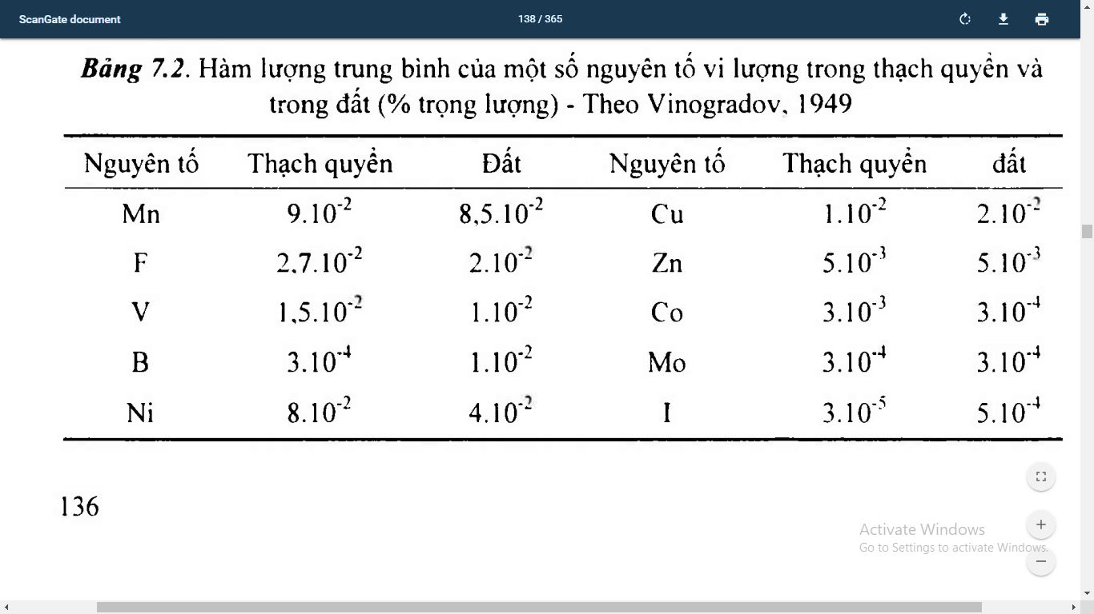
CÁC CHẤT TRONG ĐẤT
THÀNH PHẦN CÁC NGUYÊN TỐ
Bảng 1: Hàm lượng trung bình của một số nguyên tố vi lượng trong thạch quyển và trong đất (theo Vinogrado, 1949)

Slide 14
5
4
3
2
1

Slide 15



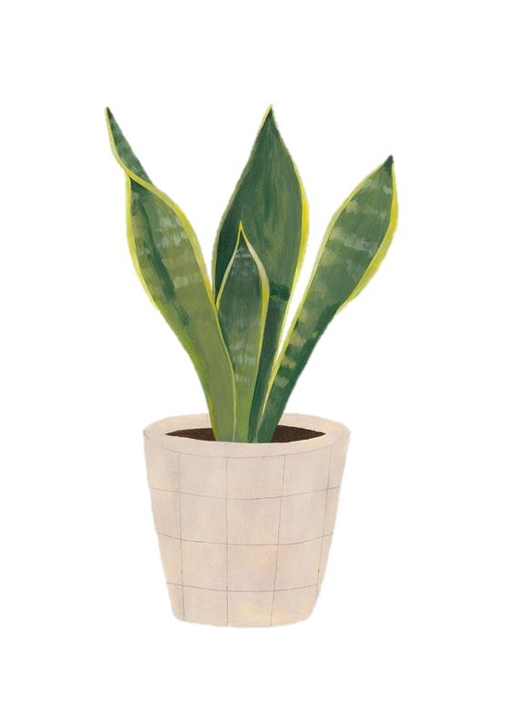

II.Các chất vô cơ
trong đất
N E X T

Slide 16

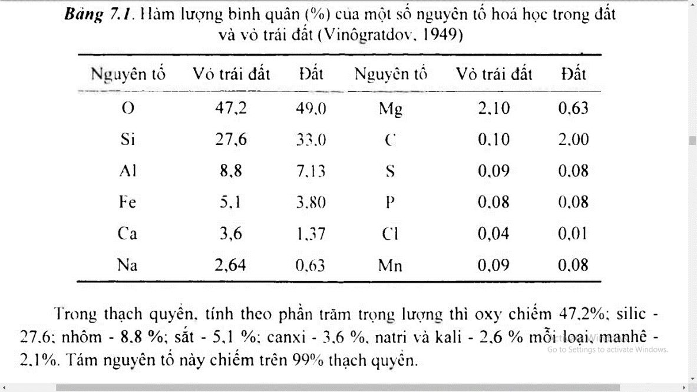
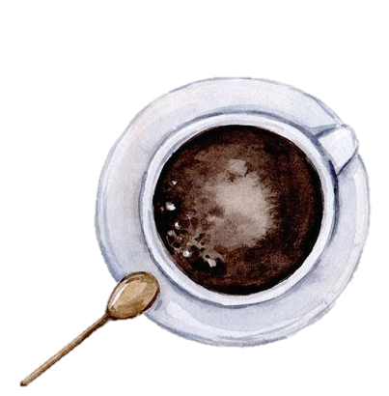
Bảng 2: Hàm lượng bình quân các nguyên tố (%) trong đất và trong thạch quyển
Thành phần các nguyên tố trong đất và vỏ trái đất (thạch quyển) khác nhau và dao động trong khoảng khá rộng.

Slide 17
Cả hai nguyên tố này giúp cây phát triển bình thường.
Ca và Mg
Sắt là một trong những nguyên tố cần thiết cho thực vật nhưng cây sử dụng rất ít.
Fe
Al
Trong môi trường chua, pH < 5, gây ảnh hưởng không tốt cho cây.
Thuờng thì lượng lưu huỳnh trong đất đáp ứng được ađòi hỏi của cây.
S
Silic
Tỷ lệ SiO₂ trong đất khoảng 50-70%

Slide 18
-Hạt cát, Hạt thịt, Hạt sét, Hạt keo
Các hợp chất khác
K
Nó tham gia vào nhiều quá trình sinh lý sinh hoá quan trọng của cây.
Các loại khoáng trong đất được chia thánh hai loại: khoáng nguyên sinh và khoáng thứ sinh.
Các loại khoáng trong đất
P
Lân đóng vai trò quan trọng trong quá trình trao đổi chất, hút dinh dưỡng và vận chuyển các chất trong câv.

Slide 19

II. CHẤT HỮU CƠ CỦA ĐẤT
Có 2 loại: Những tàn tích hữu cơ chưa bị phân giải và những chất hữu cơ đã được phân giải.

Slide 20
3. Vai trò chất hữu cơ và mùn trong đất
Có thể nói chất hữu cơ và mùn đóng vai trò quan trọng đối với tất cả các quá trình xảy ra trong đất và hầu hết các chất lý hóa sinh của đất.

Slide 21

4.Biện pháp duyu trì và nâng cao chất hữu cơ trong đất
- Biện pháp sinh vật
- Trồng cây phân xanh
- Bón vôi, đặc biệt là bón vôi kết hợp với bón phân hữu cơ
- Biện pháp canh tác hợp lí kịp thời để cung cấp độ ẩm

Slide 22
Bón Vôi
Khử chua nhanh chóng
Điều chỉnh
pH
Là nhanh nhất
THẠCH CAO
Tăng
Cải tạo đất mặn kiềm
Vi sinh vật trong đất
BÓN PHÂN
Hữu cơ và vô cơ

Slide 23


CẢM ƠN CÔ VÀ CÁC BẠN ĐÃ LẰNG NGHE

